Slide 1
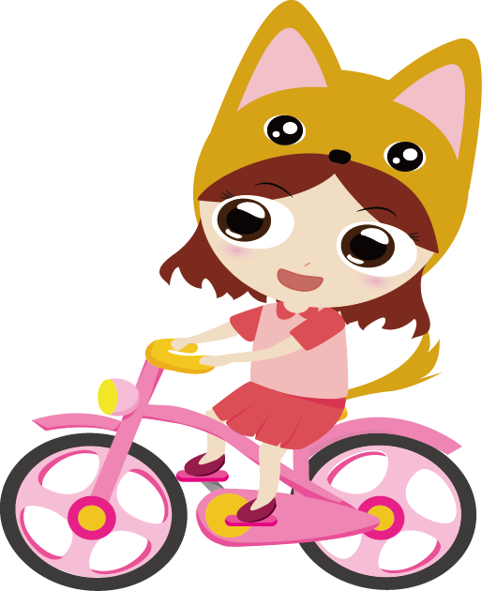
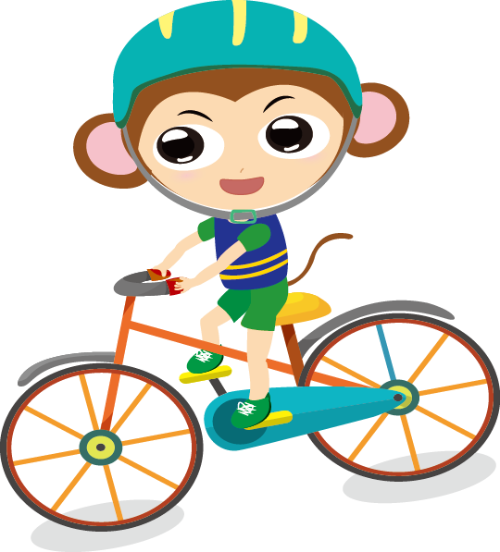
我喜歡跑步
因為有比賽還可以玩遊戲

